Slide 1
ВЗАИМОДЕЙСТВИЕ ДОШКОЛЬНОГО УЧРЕЖДЕНИЯ И СЕМЬИ В ФОРМИРОВАНИИ ОСНОВ ЗДОРОВОГО ОБРАЗА ЖИЗНИ У ДЕТЕЙ ДОШКОЛЬНОГО ВОЗРАСТА
МКДОУ Новоярковский детский сад
Подготовила:
воспитатель высшей квалификационной категории
Киселева Татьяна Викторовна

Slide 2
Актуальность
В современном обществе проблема сохранения и укрепления здоровья детей является как никогда ранее актуальной. Это объясняется тем, что к детям предъявляются весьма высокие требования, соответствовать которым могут только здоровые дети. При этом говорить о здоровье можно не только при отсутствии каких-либо заболеваний, но и при условии гармоничного нервно-психического развития, высокой умственной и физической работоспособности.
ФГОС диктует
В основе совместной работы семьи и дошкольного учреждения ответственность за воспитание детей лежит на их родителях (законных представителях), а дошкольное учреждение призвано помочь, поддержать, направить их воспитательную деятельность.
Новизна этих отношений определяется понятиями сотрудничество и взаимодействие.
:

Slide 3
Развитие ребенка тесно связано
с образом жизни семьи
Здоровье – это физическое, психическое и социальное благополучие ребенка.
От семейного микроклимата зависит эффективность педагогических воздействий: ребёнок более податлив, если растёт в атмосфере дружбы, доверия, взаимных симпатий.
Это даёт возможность воспитать детей жизнерадостными, общительными, смелыми и здоровыми.

Slide 4
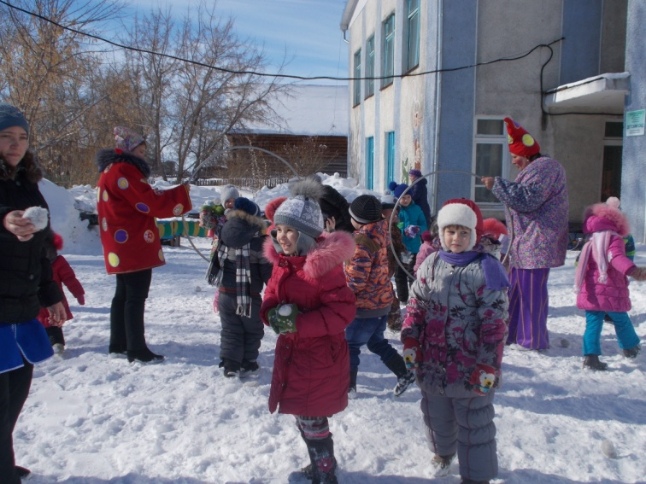
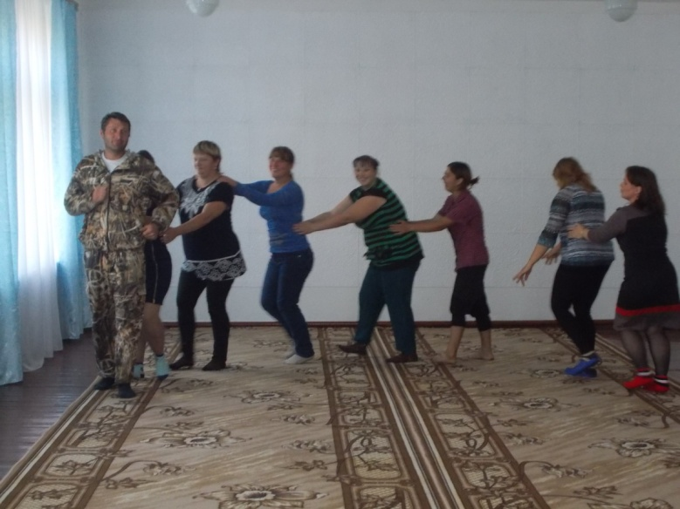
Цель взаимодействия ДОУ и семьи:
создание единого образовательного и оздоровительного пространства в процессе вовлечения родителей в педагогическую деятельность учреждения.

Slide 5
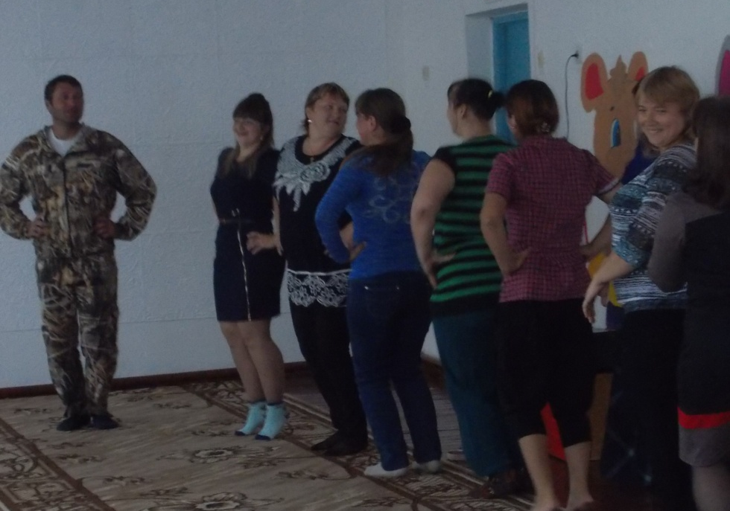
Задачи
1. Ориентировать семью на воспитание здорового ребенка.
2. Помочь в приобретении теоретических и практических знаний по сохранению и укреплению здоровья детей и взрослых.
3. Обеспечить сотрудничество и единые требования дошкольного учреждения и семьи в вопросах здоровья детей.
4. Укрепить веру родителей в себя как компетентных воспитателей.

Slide 6
основные положения
Единство.
Оно достигается в том случае, если цели и задачи воспитания понятны не только воспитателям, но и родителям
Систематичность и последовательность работы в течение всего года и всего пребывания ребёнка в дошкольном учреждении.
Индивидуальный подход
к каждому ребёнку и к каждой семье, учет способностей ребёнка и интересов семьи.
Взаимное доверие и взаимопомощь
педагогов и родителей
Укрепление авторитета педагога в семье, а родителей- в ДОУ.

Slide 7
работа с семьёй включает
целенаправленную работу, пропагандирующую общегигиенические правила.
обучение родителей приёмам и методам оздоровления (дыхательная гимнастика, виды закаливания.)
ознакомление родителей с содержанием физкультурно-оздоровительной работы в ДОУ, направленной на физическое, психическое и социальное развитие ребёнка

Slide 8
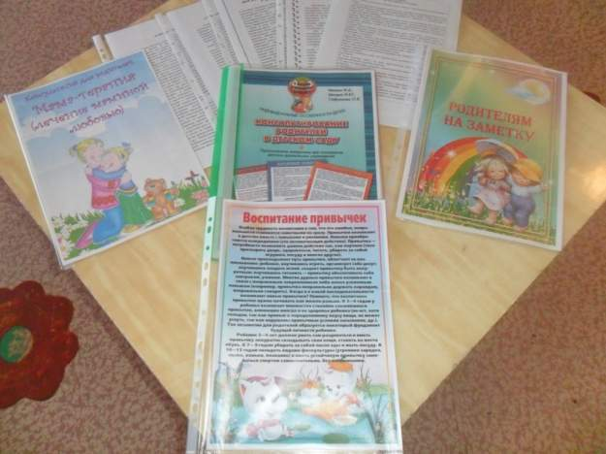
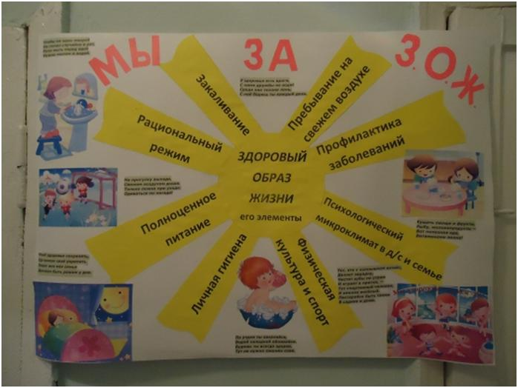
Важным условием эффективной воспитательно-образовательной работы является:
Реализация специальных мероприятий:
изучение представлений родителей о ЗОЖ,
консультации,
практические занятия,
наглядная агитация,
открытые Дни здоровья.

Slide 9
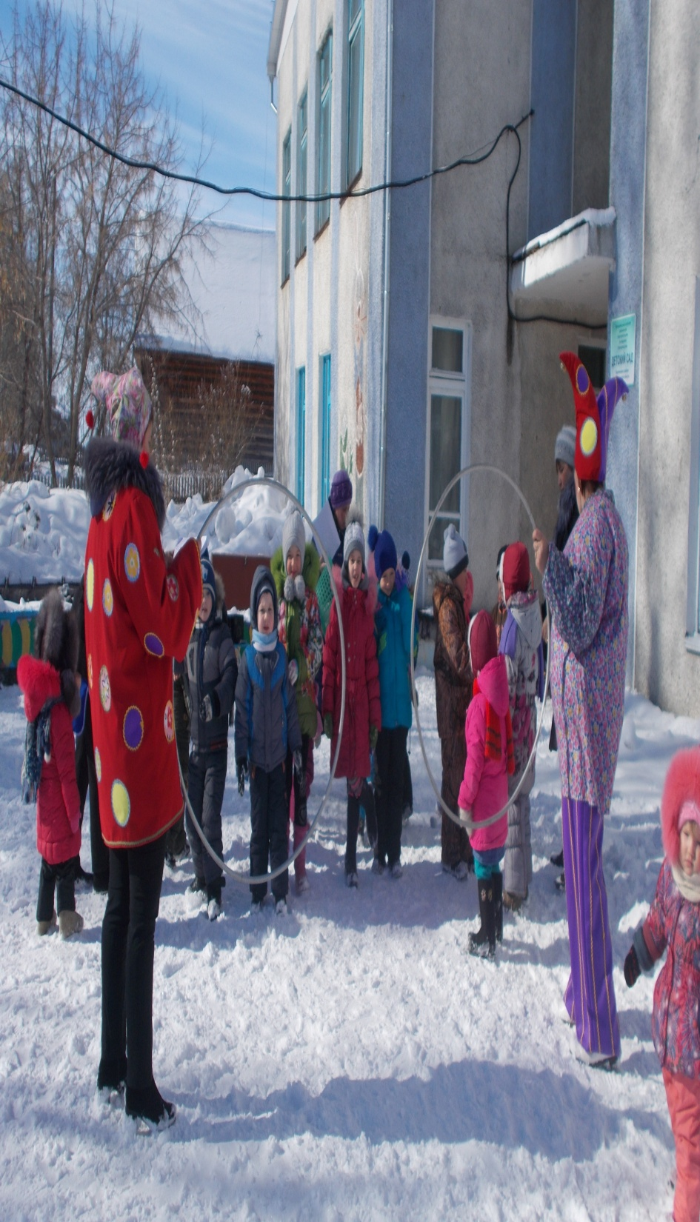
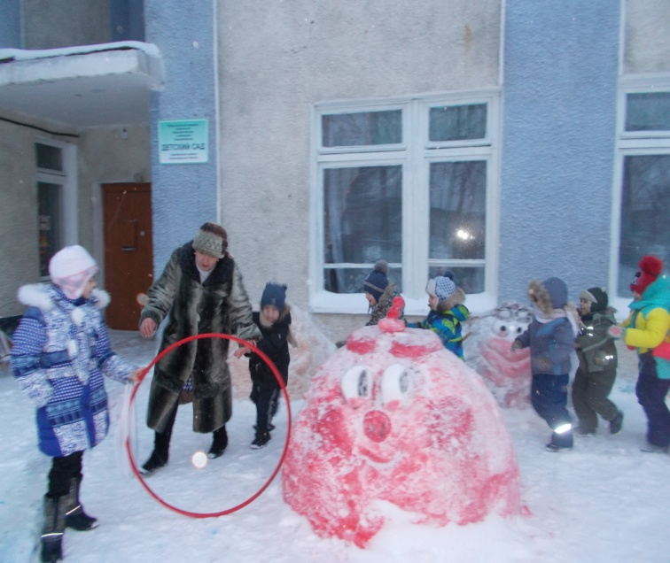
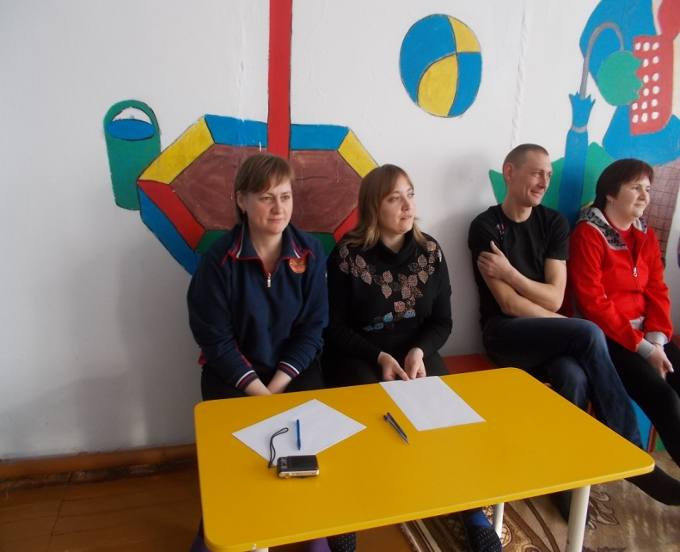
Для обучения родителей предусмотрено
- знакомство с приемами и особенностями педагогического воздействия на ребенка;
организация и проведение специальных практических занятий для родителей: “Играем вместе с ребенком”, “Читаем детям о здоровье”, “Наблюдения и опыты с целью формирования представлений о здоровом образе жизни”.
В ходе этих занятий в качестве наглядного материала могут быть использованы видеозаписи — наблюдения за разнообразной деятельностью дошкольников в детском саду.

Slide 10
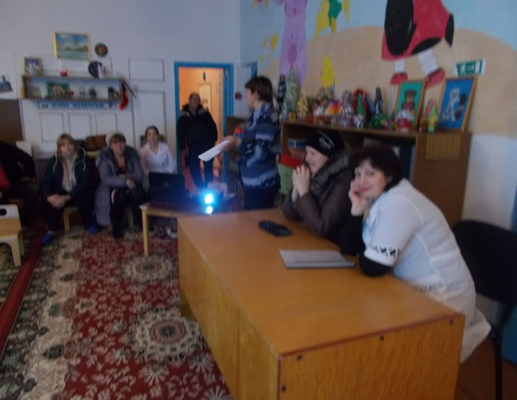
Взаимоотношение ДОУ и семьи строится так
Родители имеют возможность
встречаться со специалистами,
задавать им вопросы,
овладевать умениями и навыками, обсуждать проблемные ситуации, делиться опытом собственной педагогической деятельности.
Эти методы способствует реальному участию родителей в воспитательно-образовательной работе детского сада с учетом их интересов и предпочтений.
Такие формы работы эффективны и используются в целях педагогического сопровождения семьи, основываясь на запросах родителей.

Slide 11
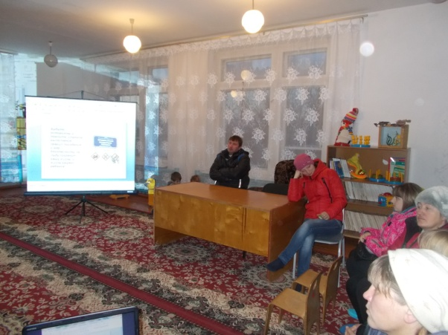
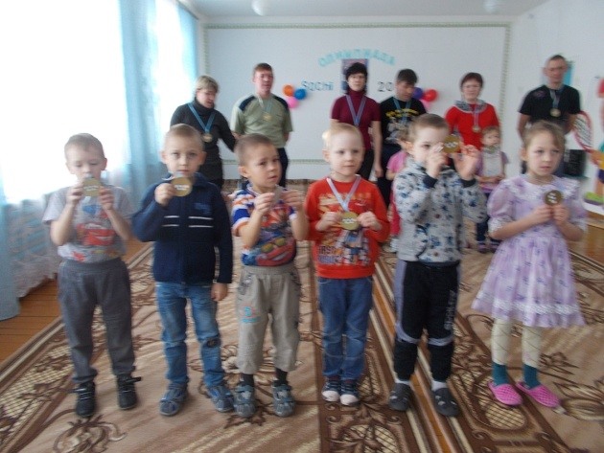
Формы работы
традиционные
нетрадиционные
;

Slide 12
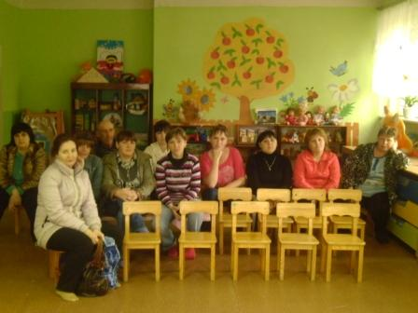
Традиционные формы взаимодействия ДОУ и семьи
Коллективные | Индивидуальные | Наглядно-информационные
Родительские собрания – это действенная форма работы воспитателей с коллективом родителей, форма организованного ознакомления их с задачами, содержанием и методами воспитания детей определенного возраста в условиях детского сада и семьи; Конференции; “Круглые столы”. | Педагогические беседы с родителями; Тематические консультации. | \Записи на магнитофон бесед с детьми; Видеофрагменты организации различных видов деятельности, режимных моментов, занятий; Фотографии; Выставки детских работ; Стенды; Ширмы; Папки-передвижки

Slide 13
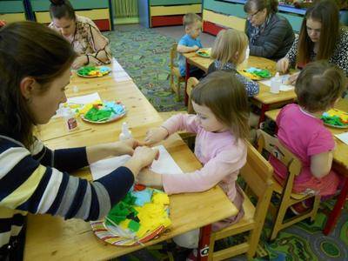
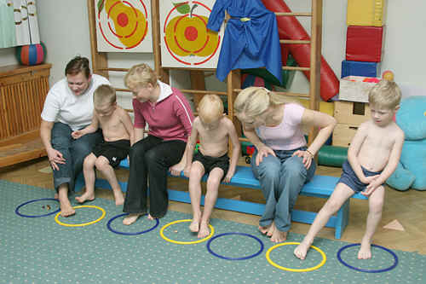
Нетрадиционные формы взаимодействия ДОУ и семьи
Познавательные | Информационно-аналитические | Досуговые | Нагядно-информационные
Семинары- п рактикумы; Родительские клубы; Педагогические гостиные; Родительские собрания. | Анкетирование; Социологические опросы; “Почтовый ящик”. . | Совместные досуги; Праздники; Участие в выставках, конкурсах, экскурсиях | Дни открытых дверей; Родительские уголки; Фотовыставки; Копилка Добрых дел

Slide 14
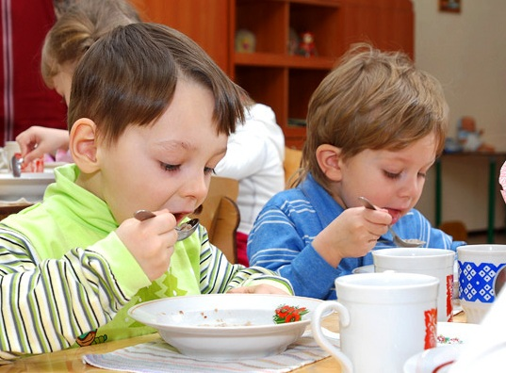
Большое значение имеет
Повышение уровня валеологической культуры семей посредством проведения просветительской работы с родителями:
проведение консультаций по вопросам оздоровления (закаливание, двигательная активность, питание, дыхательные системы),
оформление информационных уголков здоровья (например: «Нам болеть некогда», «Здоровье – это важно», встречи «за круглым столом»)
родительские собрания с привлечением медицинских работников,
- информационные бюллетени,
рекламные буклеты,
выпуск журналов,
тематические выставки,
библиотека здоровья,
спортивные семейные эстафеты.

Slide 15
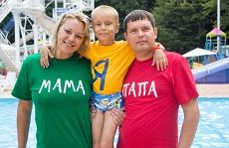
Родители
должны быть
постоянными участниками конкурсов, которые проходят в дошкольном учреждении. Необходимо проводить практические семинары и дни открытых дверей. Когда соблюдаются единые требования детского сада и семьи в вопросах воспитания, оздоровления, двигательной активности, гигиенических процедур, развития двигательных навыков, тогда будут правильно сформированы навыки здорового образа жизни у дошкольников. Хорошо то, что многие формы работы с родителями используются в комплексе. В мероприятия с участием родителей вносятся новые элементы, а это повышает родительский интерес.

Slide 16
.
Требования к построению мероприятия
Активизация родителей. В мероприятия включаются такие методы и приемы, как: ролевые и деловые игры, спортивные, дидактические, подвижные, развивающие и другие виды детских игр, решение кроссвордов, анкетирование, тестирование, обмен мнениями, опытом, обсуждение проблемных ситуаций, диспуты и дискуссии.
Актуальность информационного блока. Реализация этого требования строится на основе выявления интересов родителей. Безусловно, есть темы актуальные для какого-либо возрастного периода дошкольника (адаптация к детскому саду в раннем и младшем дошкольном возрасте, подготовка к школе в старшем). Другая информация наиболее интересна для определенных категорий родителей (воспитание детей в многодетной семье, неполной семье, семье, имеющей одного ребенка). Однако существуют и вопросы, которые волнуют всех родителей (сохранение здоровья детей, особенности воспитания и обучения дошкольников на различных возрастных этапах).
Наличие развлекательной части. Необходимость такого требования связана с проблемой снижения родительского интереса к деятельности ДОУ и жизни ребенка в детском саду. Для реализации этого требования используются следующее: концерты (детские, родителей для детей, совместные); игры; драматизации (детские и совместные);; экскурсии в лес, парк, совместные соревнования детей, родителей и работников детского сада; фото и видеосъемка с последующим просмотром; чаепитие и сладкий стол.

Slide 17
.
Требования к построению мероприятия
Возможность для каждого родителя увидеть деятельность (выступление) своего ребенка. Пусть это будет не индивидуальное выступление, а коллективное, пусть в драматизации ребенок будет «играть» статическую роль, пусть он просто раздаст родителям карандаши или бумагу. Суть не в важности действия, а в том, чтобы каждый ребенок был «виден» родителям. Важность и значимость его деятельности должен придать воспитатель.
Возможность свободного общения родителей и детей. Родителям некогда общаться со своими детьми, поэтому при планировании и продумывании сценариев любых мероприятий для родителей необходимо предусматривать эту возможность. Для этого достаточно посадить их рядом, включить в различные виды совместной деятельности (игры, соревнования).

Slide 18
вывод
Соблюдение всех перечисленных требований при подготовке и проведении любой из предложенных форм работы сможет превратить мероприятие с участием родителей, детей и педагогов в интересную и увлекательную встречу. И именно эта встреча вызовет у них потребность прийти в детский сад еще и еще раз, необходимость быть более активными и заинтересованными в формировании основ здорового образа жизни своих детей.

